Slide 1
Il C3SN
aggiornamenti G. Carlino C3SN, Milano Bicocca 09/01/2024

Slide 2
Organizzazione del Calcolo INFN
2019: avviato un processo di analisi e revisione dell’organizzazione del calcolo INFN per razionalizzare il modello di gestione
febbraio 2022: istituito il Coordinamento Nazionale del Calcolo (CNC) e il C3SN
Mandato: definire le strategie per affrontare le sfide proposte da HL-LHC, dai nuovi grandi esperimenti e dai progetti emergenti e governare l’evoluzione dell’ infrastruttura INFN
Ruolo del Tier1 e dei Tier2
Nell’approccio Data Lake, l’infrastruttura attuale costituita da 9 Tier2 ha senso? I Tier2 vanno differenziati assumendo ruoli diversi? Sono tutti necessari?
Interazione con il CINECA
Il Tecnopolo a Bologna, idea nata nel 2015 e Leonardo
Sviluppo del middleware per il Centro Nazionale e coordinamento dei progetti PNRR
gennaio 2024: aggiornamento composizione C3SN e struttura coordinamento DataCloud

Slide 3
C3SN – nuovi membri
Il primo settembre Davide Salomoni, membro del C3SN e coordinatore di DataCloud ha preso servizio presso l’ HUB come innovation manager
Necessario individuare il nuovo coordinatore.
ciò ha reso possibile:
un processo di analisi dell’organizzazione di DataCloud da parte di un wg nominato in luglio
più in generale, una discussione sulle attività del C3SN, la struttura in WG e i possibili upgrade da affrontare oggi
l’introduzione di nuovi membri nel C3SN
proposti e concordati con la GE
Luciano Gaido – in qualità di esperto di progetti internazionali di calcolo scientifico
Barbara Martelli – in qualità di esperta di infrastrutture di calcolo biomedicali certificate

Slide 4
Analisi attività C3SN
Dopo il coffee break è prevista una discussione tra tutti i membri per analizzare criticamente l’organizzazione del C3SN, lo sviluppo delle attività nei WG, riunioni, referaggi …..
Seguono alcuni spunti per la discussione

Slide 5
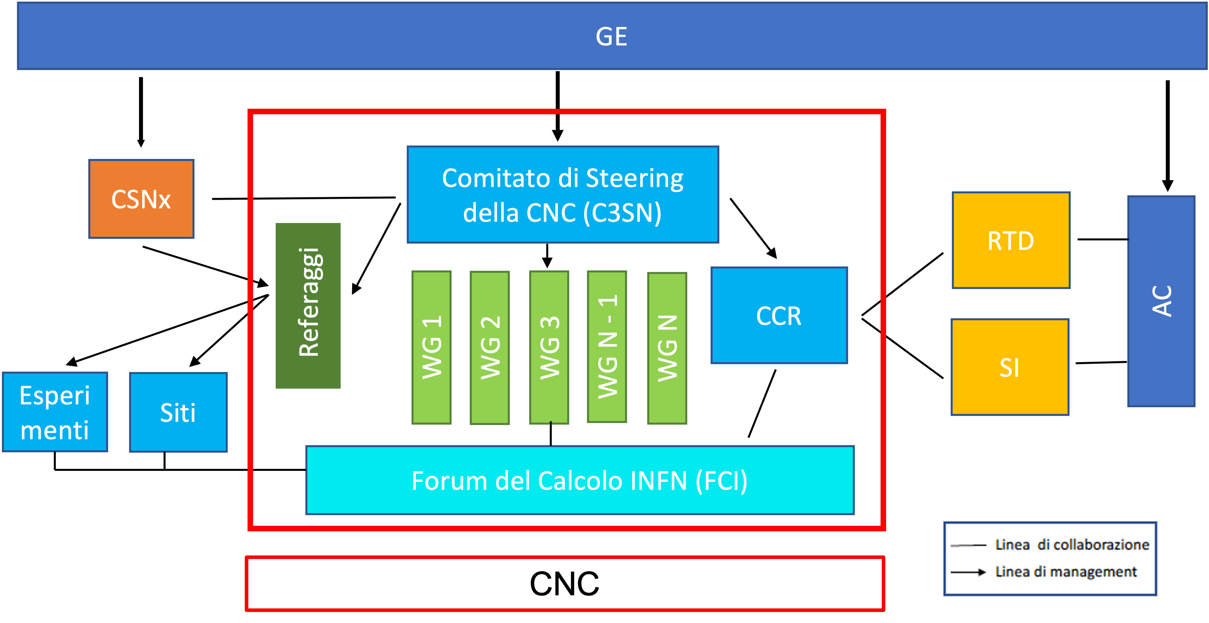
Organizzazione del Calcolo INFN
Il Coordinamento Nazionale del Calcolo (CNC)
Strategia e Coordinamento: il Comitato di Steering del CNC (C3SN) e la Commissione Calcolo e Reti (CCR)
Attività Operative: i gruppi di lavoro del CNC (WG)
Discussione e Condivisione: il Forum del Calcolo Italiano (FCI)

Slide 6
I Gruppi di Lavoro

Slide 7
I Gruppi di Lavoro
WG DataCloud
Infrastruttura: sviluppo e gestione del modello architetturale di Data Lake e delle infrastrutture ISO, supporto alla gestione e all'operazione dei siti, agli esperimenti e agli utenti, sviluppo nuovi servizi
WG Progetti Esterni
supporto, direttive e linee guida per organizzare le attività nei progetti esterni
WG HPC
coordinamento delle attività in ambito HPC, porting dei codici e sviluppi sw, interazione con CINECA e utilizzo Leonardo
WG Quantum Computing
coordinamento delle attività di calcolo quantistico
WG Computing Model
studio dell’evoluzione dei CM degli esperimenti in corso o futuri, ottimizzazione dei modelli per l’utilizzo efficace sull’infrastruttura INFN
WG Tecnologia Informatica
studio dell’evoluzione della tecnologia informatica collaborando con istituzioni internazionali (Cern, Hepix), supporto tecnico agli esperimenti nella preparazione delle gare e al gruppo di referaggio, R&D

Slide 8
WG DataCloud
Ha il compito di gestire ed evolvere l’infrastruttura per il calcolo scientifico dell’INFN
sviluppo di un’architettura globale basata su quella sulla federazione di risorse a diversi livelli (IaaS, PaaS, SaaS) dei centri di calcolo (INFN Cloud)
sviluppo e gestione del modello architetturale di datalake
sviluppo delle infrastrutture ISO-certified
supporto alla gestione e all'operazione dei siti, agli esperimenti, ai progetti e agli utenti
integrazione tra l’infrastruttura WLCG a Tier e il modello cloud
Deve rispondere alle esigenze dei progetti delle CSN (progetti interni) e dei progetti derivanti da collaborazioni o call competitive nazionali ed internazionali (progetti esterni), che insistono sull’infrastruttura di calcolo scientifico dell’INFN
Ha un ruolo essenziale nella partecipazione ai progetti PNRR sul calcolo che coinvolgono l’INFN, in particolare il Centro Nazionale ICSC che si basa sull’architettura DataCloud

Slide 9
WG DataCloud - riorganizzazione
Gruppo di lavoro istituito a luglio per analizzare l’organizzazione delle attività dei WP e la struttura di coordinamento per proporre aggiornamenti
Proposte
lasciare inalterata la struttura dei WP
rinforzare la struttura di coordinamento aggiungendo nuovi ruoli
Documento presentato alla GE a novembre e discusso in dicembre
concordati i nomi del management di DataCloud
vedi presentazione di Claudio sulle prospettive e i piani di lavoro

Slide 10
WG DataCloud – management
Organizzazione passata
Project Management Board (PMB)
composto dai coordinatori dei WP
si discute l’architettura di DataCloud e la sua evoluzione
Coordinatore – Davide Salomoni
coordina le attività
presiede il PMB
rappresenta DataCloud verso il C3SN, i WG del C3SN e le strutture INFN
sovraintende al bilancio
Nuova organizzazione
Project Management Board (PMB)
Confermata la struttura a WP
Coordinatore – Claudio Grandi
Vicecoordinatore – Barbara Martelli
coadiuva il coordinatore nella gestione
Chief Technology Officer (CTO) – Giacinto Donvito
coadiuva il coordinatore e il PMB per tutti gli aspetti tecnologici
Program Officer (PO) – Daniele Spiga
coadiuva il coordinatore e il PMB nel programma di lavoro e ha i contatti con i responsabili dei progetti interni e esterni per la definizione e il rispetto dei requirement

Slide 11
Il Forum
Il Forum nasce con l’intenzione di individuare un luogo dove discutere tutte le problematiche del calcolo INFN coinvolgendo tutti gli attori principali
Sostanzialmente non partito a causa dei rilevanti e urgenti impegni sopraggiunti per il coordinatore (C.G.)
Discussione
riproporlo?
individuare un nuovo coordinatore, non necessariamente del C3SN
garantire la partecipazione delle parti coinvolte identificando un gruppo minimo di persone o ruoli
Management DataCloud e PMB, coordinatori WG, rappresentanti Tier1 e Tier2, responsabili calcolo principali esperimenti, rappresentanti CSN …….

Slide 12
Referaggi
Il C3SN refera, attraverso gruppi di referaggio, le richieste di finanziamenti di calcolo scientifico delle sigle delle CSN e dei siti e propone le assegnazioni alla GE o alle CSN titolari dei fondi
Referaggio pledge in due fasi
I fase: all’interno delle CSN. insieme ai referee di esperimento, per valutare le motivazioni scientifiche alla base delle richieste
per grandi esperimenti si fa riferimento a referaggi internazionali
per piccoli/medi esperimenti uso delle risorse (non è sempre sufficiente)
II fase: nel gruppo di referaggio del C3SN che valuta
ulteriormente le richieste di risorse di calcolo e le indirizza nelle varie parti dell’infrastruttura (Tier, Cloud, HPC)
lo stato dei siti e propone le assegnazioni per ognuno di essi
Il possibile utilizzo di risorse acquisite con progetti esterni e siti esterni
Risorse di Calcolo (pledge)
Coordinatore: G. Carlino
CSN1: T. Boccali, D. Bonacorsi, D. Elia, B. Giacobbe
CSN2: F. Di Pierro, M. Duranti
CSN3: S. Pirrone, La Cognata
CSN4: L. Cosmai, M. Pepe
CSN5: A. Lonardo
Infrastruttura: A. De Salvo
C3SN & Progetti Esterni
F. Prelz, B. Martelli, S. Pardi
DataCloud (& infrastruttura Tier1)
A. De Salvo, R. Alfieri, S. Bagnasco, A. Budano, E. Fattibene

Slide 13
Referaggi – criticità
Esistenza di MoU tra INFN e esperimenti o organizzazioni che prevedono la messa a disposizione di risorse di calcolo senza referaggio preventivo
mal dimensionamento delle risorse e difficoltà a ridurle in caso di utilizzo non ottimale
Definizione dei criteri di referaggio
in alcuni casi basati solo sull’utilizzo delle risorse a disposizione e non su reali criteri scientifici, di effettiva difficoltà in assenza di CM consolidati o di referaggi a livello internazionale
Referaggi preliminari da parte di CSN per finanziamenti non a proprio carico
si tende a essere meno stringenti nel referaggio delle motivazioni scientifiche

Slide 14
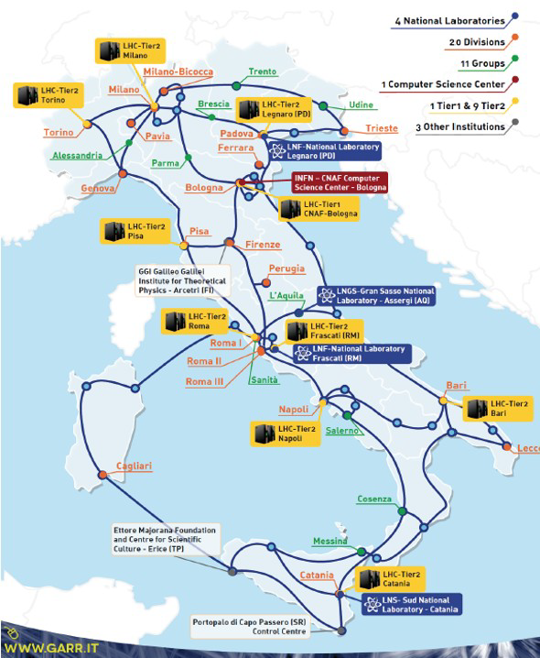
L’Infrastruttura di Calcolo Scientifico INFN
L’Infrastruttura di Calcolo INFN, in attività da più di 20 anni, è costituita da 10 centri:
1 Tier1: CNAF @ BO
9 Tier2: BA – CT – LNF - LNL/PD - MI – NA – PI - RM1 - TO
connessi con link dedicati a 240 Gbps (Tier1) e a 10 / 100 Gbps (Tier2) al backbone del GARR
Non solo centri INFN
HPC @CINECA: da anni l’INFN utilizza i sistemi di calcolo ad alte prestazioni sia per l’HTC che per attività che richiedono alta parallelizzazione

Slide 15
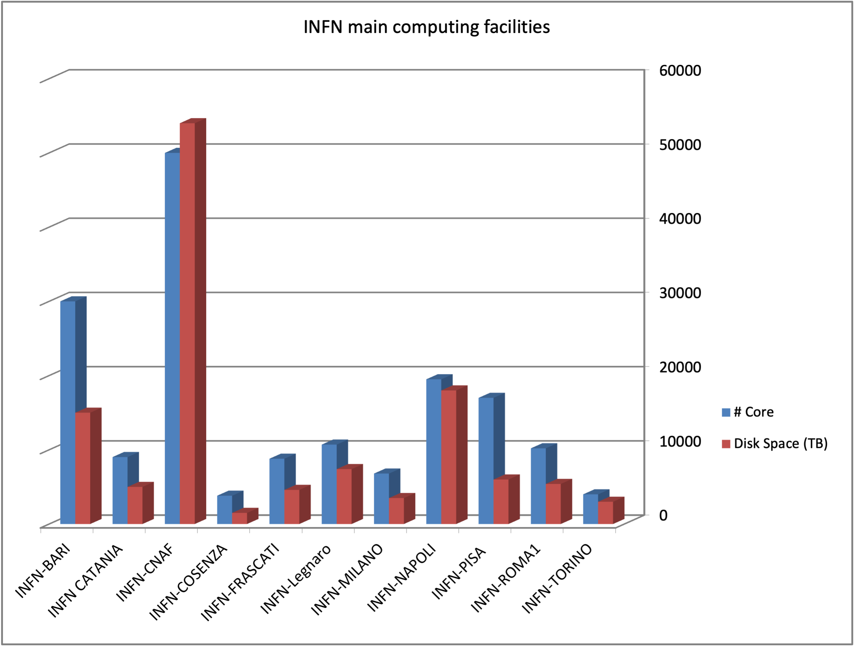
L’Infrastruttura di Calcolo Scientifico INFN
Risorse di calcolo e storage nei centri:
Calcolo
170.000 cores
2.200.000 HepSpec06
Storage
125 PB Disco
220 PB Nastro
L’infrastruttura si sta arricchendo di architetture alternative (GPU, FPGA, ARM) per supportare applicazioni parallele e studiare come aumentare l’efficienza energetica dei centri

Slide 16
Evoluzione dell’Infrastruttura – Nuovi Centri
L’infrastruttura è in evoluzione:
l’infrastruttura INFN è parte dell’ infrastruttura del Centro Nazionale ICSC
Integrazione a livello di mw con il CINECA, non più solo l’utilizzo dei sistemi HPC come «utenti esterni» (CSN4) o per attività HTC (estensione del Tier1)
aumento della complessità: infrastrutture certificate per applicazioni biomedicali all’ interno del Tier1 o di alcuni Tier2
nuovi centri da integrare nell’ infrastruttura o nuovi ruoli
(nuovi) esperimenti con esigenze di calcolo importanti propongono di formalizzare tramite MoU siti dell’infrastruttura come Tier1 della collaborazione (CTA a LNF, Virgo al CNAF?) o di creare nuovi centri (Virgo a Cascina ? o ET in Sardegna ?) che inevitabilmente si integrano nell’infrastruttura esistente
La discussione su questi centri, per ottimizzare l’ integrazione con l’infrastruttura attuale, referare le proposte e suggerire le migliori soluzioni, deve avvenire nel C3SN. Gli esperimenti e il management INFN devono essere consapevoli

Slide 17
Evoluzione dell’Infrastruttura: CTA - II
Un po’ di storia:
L’ INFN ha firmato un MoU nel quale assicura che uno dei 4 centri della collaborazione sorgerà in Italia nell’ infrastruttura INFN
CTA Italia e l’INAF hanno proposto il Tier2 dei Laboratori di Frascati in base a collaborazioni in corso tra INAF e INFN nell’ambito dell’esperimento ASTRI (precursore di CTA) e del PON Ibisco senza il coinvolgimento del C3SN
Dietro richieste del C3SN, la GE a marzo 2023, per poter autorizzare la formalizzazione dei LNF come centro della collaborazione, chiede a CTA-Italia di produrre un documento nel quale descrivere i requirement e le SLA previsti e l’organizzazione delle attività da sottoporre preliminarmente al C3SN

Slide 18
Evoluzione dell’Infrastruttura: CTA - II
a novembre il direttore dell’OAR INAF propone al direttore LNF un MoU nel quale vengono descritte le attività da svolgere nel Tier2 per formalizzare la collaborazione. Il direttore dei LNF lo gira al C3SN
l’analisi del documento mette in evidenza che il CM non è ancora definito per cui mancano ancora i requirement previsti per il centro e la tipologia di attività da svolgere non sono sufficientemente chiarite (quale mw utilizzare ?) né dettagliate in termini di responsabilità. Né sono chiare le interazioni con il CNAF che ospita risorse di CTA ed è impegnato dal MoU a sviluppare il sistema di AA
di conseguenza il direttore dei LNF propone al management INFN, all’INAF e a CTA-Italia di firmare solo un MoU nel quale si mette a disposizione dell’INAF e CTA-Italia il Tier2 dei LNF e rimandare la presa di responsabilità sui servizi garantiti e le attività da svolgere a un secondo documento da produrre quando il CM sarà più solido
Esempio di coinvolgimento parziale e ritardato del C3SN nel caso in cui un centro sta per assumersi responsabilità impattanti sull’ infrastruttura. Da evitare per altri esperimenti
Approfondire discussioni con Virgo e ET

Slide 19
Interazione C3SN - WG
Il C3SN si riunisce f2f circa 4 – 5 volte l’anno:
bilancio settembre/ottobre - preventivi giugno/luglio
congiunta con CCR marzo e eventualmente WS maggio/giugno
un altro paio di riunioni inizio e fine anno
Non è possibile seguire lo sviluppo delle attività dei WG solo attraverso report in queste riunioni. Per approfondire le criticità e il soddisfacimento delle deadline delle attività più critiche è necessaria un’interazione più frequente.
Proposta di un gruppo ristretto del C3SN con la presenza del management INFN che approfondisca le attività in corso nei WG con frequenza circa mensile (non tutti i WG tutti mesi !)
Composizione: Diego, Gianpaolo, Leonardo, Luca e Tommaso

